Slide 1
Тема урока: «Окончания
имён прилагательных
в мужском, женском,
среднем роде
и во множественном числе»

Slide 2
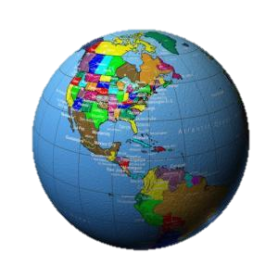

Смотрю на глобус-шар земной,
И вдруг вздохнул он, как живой;
И шепчут мне материки:
Ты береги нас, береги!
В тревоге рощи и леса
Роса на травах, как слеза
И тихо просят родники:
Ты береги нас, береги!

Slide 3
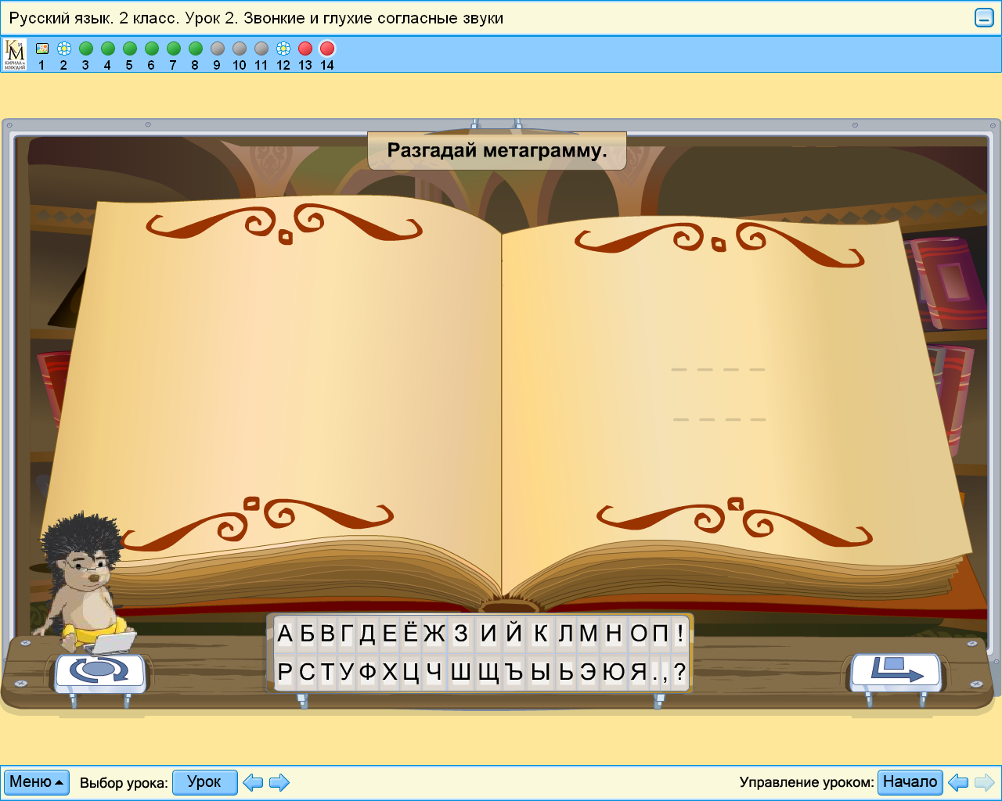
Учитель:
Говорим всегда красиво,
Смело и неторопливо.
Ученики:
Ясно, чётко говорим,
Думаем и не спешим.

Slide 4
Минутка чистописания.
ая яя ий ый ой ое ее ые ие

Slide 5
Словарная
работа

Slide 6
Оранжевые исследователь
Юный апельсины
Яблочный погода
Облачная аромат
Оранжевые апельсины (мн. ч.)
Юный исследователь (м. р., ед. ч.)
Яблочный аромат (м. р., ед. ч.)
Облачная погода (ж.р., ед ч.)

Slide 7
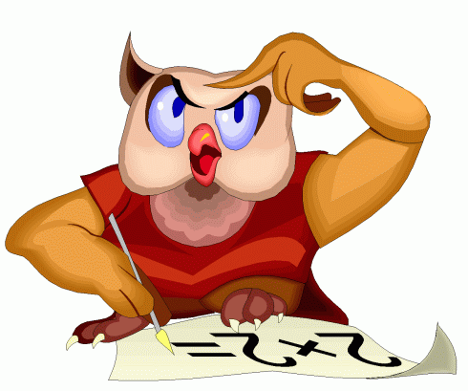
Очень занимательное
Имя прилагательное
Трудно будет без него,
Если пропадет оно.

Slide 8
Ключевые слова к теме:
Имя прилагательное;
окончание;
безударные гласные.

Slide 9
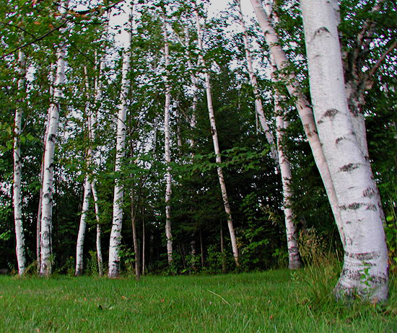
Физкультминутка
Мы его не замечаем,
Мы о нем не говорим,
Просто мы его вдыхаем,
Он ведь нам необходим.

Slide 10
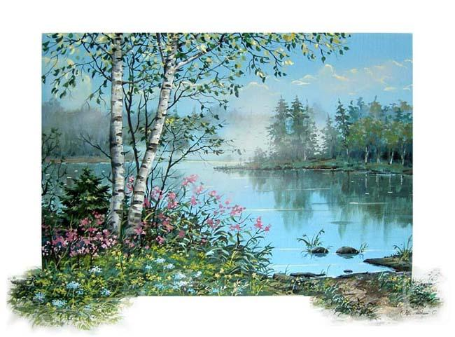

Slide 11
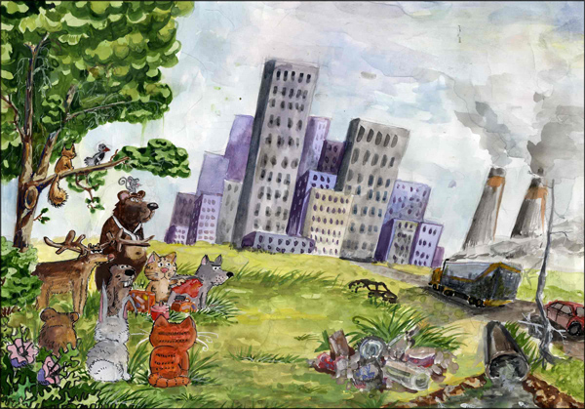

Slide 12


Slide 13
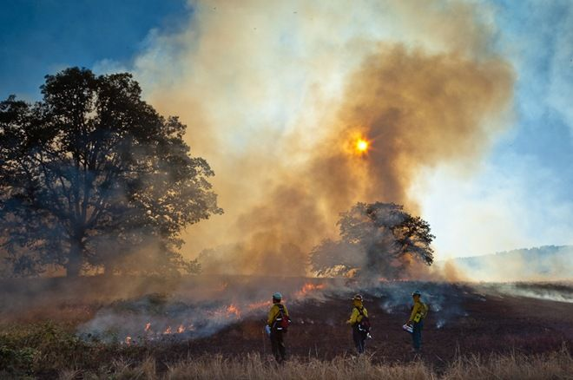

Slide 14
Исследовательская работа
Хоккейный матч ненастный день
Хоккейная площадка ненастная погода
Хоккейное снаряжение ненастные дни
Хоккейные клюшки ненастное лето
Хоккейными клюшками ненастными
днями
-ый
-ая
-ые
-ое, -ыми
Вывод:
-ый
-ая
-ое
-ые
-ыми

Slide 15

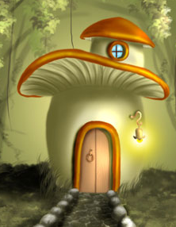
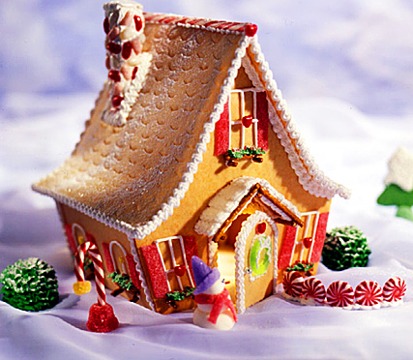


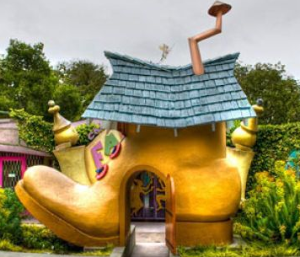




Ж.р.
М.р.
-ая
-яя
-ый
-ий
-ой
С.р.
-ое
-ее

Slide 16
Ед. | число |  | Мн. число
Ж.р. | М. р. | С.р.
-ая | -ый | -ое | -ие
-яя | -ий | -ее | -ые
 | -ой

Slide 17
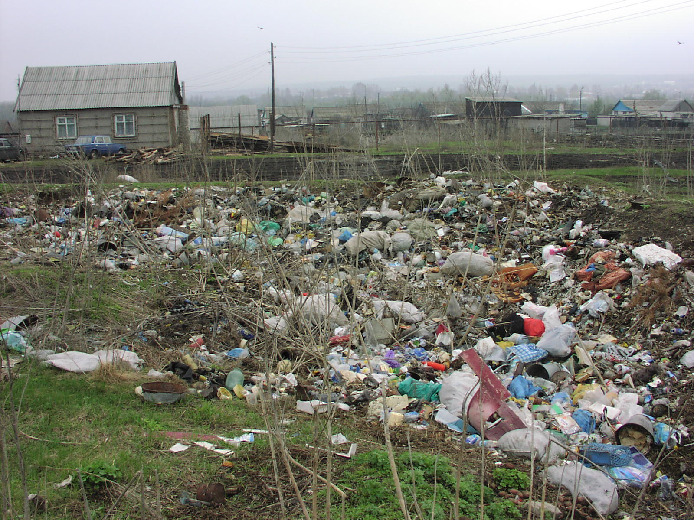

Slide 18
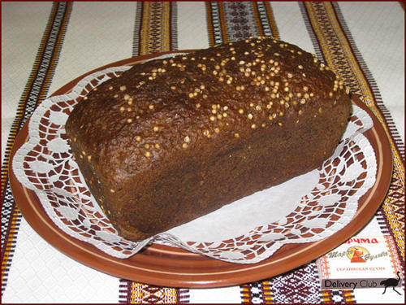

Slide 19

Д.з. Записать три предложения
с именами прилагательными
о правилах поведения в природе.

Slide 20

Отгадайте загадки о полевых цветах.
1. С этих шариков пушистых
Полетят парашютисты.

Slide 21
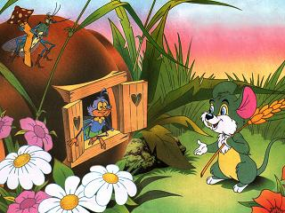
2. Стоят в поле сестрички:
Золотой глазок, белые реснички.

Slide 22
3. Эй, звоночки, синий цвет,
С язычком, а звону нет.

Slide 23

Списать текст, указать род и число имен прилагательных, выделить окончания прилагательных.
(Индивидуальные разноуровневые карточки)

Slide 24

Списать текст, дописать окончания имен прилагательных, указать род и число прилагательных.
(Индивидуальные разноуровневые карточки)

Slide 25
1.Списать текст, дописать окончания прилагательных, указать род и число имен прилагательных.
2.Разобрать по составу слово листочки
Я люблю скромное ветвистое дерево (с.р., ед.ч.) рябину. Люблю её пёстрые зеленые листочки (мн. ч.). В этом дереве чувствуется веселое, радостное, русское настроение (с.р., ед. ч.).
Листочки

Slide 26
-ая
-ий
-ый
-ое
-яя
-ой
-ее

Slide 27
Прикрепите один кружок в ту часть
сердечка, как вы работали.
Активно!
Дружно!
Старательно!

Slide 28

Спасибо за урок!

Slide 29
Использованы материалы:
Русский язык. Бунеев Р.Н., Бунеева Е.В., Пронина О.В.- М.: Баласс, 2009г.
Картинки www.yandex.ru
Автор презентации: Колпикова Н.К.
МКОУ «Туринская средняя общеобразовательная школа»,
п.Тура, Красноярского края

